Slide 1
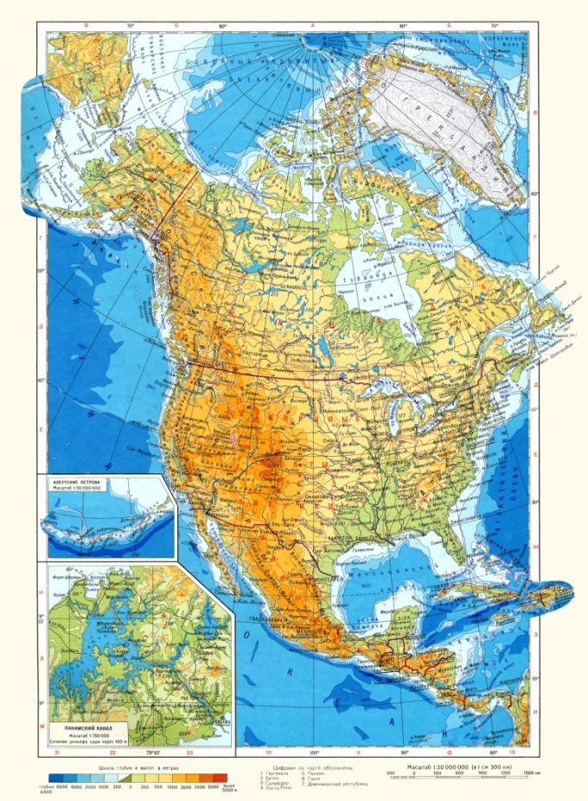
Географическое положение
Северной Америки
Презентацию выполнил
учитель географии
МБОУ «Кобраловская ООШ»
Бразин
Алексей Михайлович

Slide 2
Географическое положение материка
Как расположен материк относительно экватора, тропиков(полярных кругов)и нулевого меридиана.
Найдите крайне точки материка
Определите, какие океаны и моря омывают материк.
Характеристика береговой линии.

Slide 3
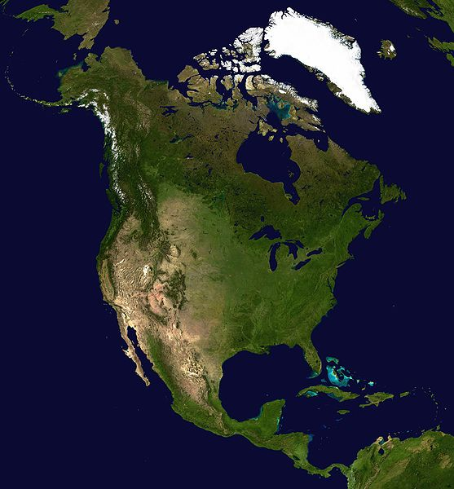
Общие сведения
-Площадь Северной Америки с островами составляет 24.2 млн км2
Протяженность Северной Америки с севера на юг составляет 7326 км, а протяженность с запада на восток равна около 4700 км.
Наивысшая точка Северной Америки — гора Мак-Кинли — 6194 м, самая низкая — Долина Смерти — 86 м ниже уровня моря.

Slide 4
Крайние точки материка
Северная точка мыс Мерчисон
Южная точка мыс Марьято
Западная точка мыс Принца Уэльского
Восточная точка мыс Сент- Чарльз

Slide 5
История открытий материка

Slide 6
Этапы открытия и исследования
Северной Америки
-открытие ее норманнами
-испанское завоевание
-периоды поиска северо-западного прохода и изучения внутренних районов материка

Slide 7
Таблица
Дата | Исследователи | События
1000 г. | Лейф Эйриксон
 | Христофор Колумб
 | Джон Кабот
 | Михаил Гвоздев и Иван Федоров
 | Витус Беринг и Алексей Чириков
 | Григорий Шелехов
 | Александер Маккензи
 | Николай Вавилов

Slide 8
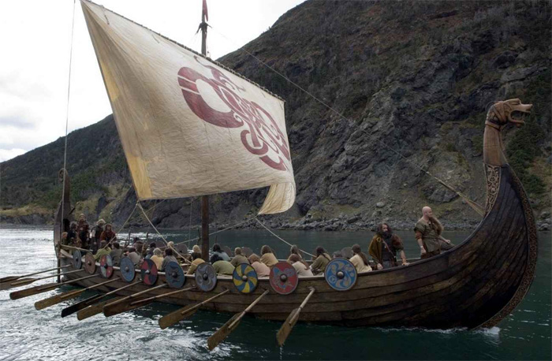
Викинги

Slide 9
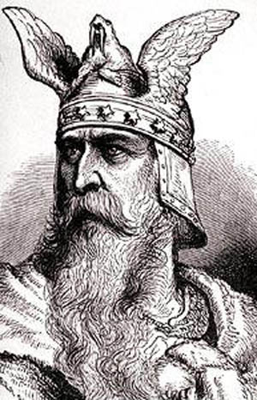
Лейф Эйриксон

Slide 10
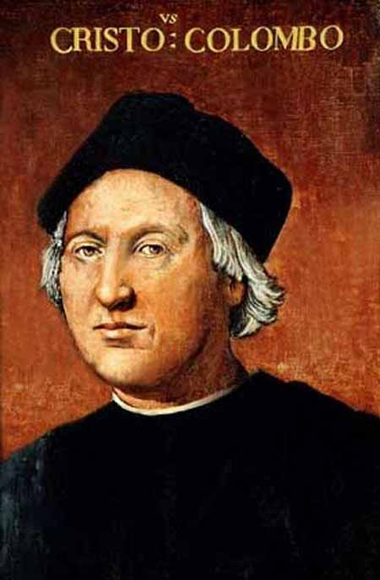
Христофор Колумб

Slide 11
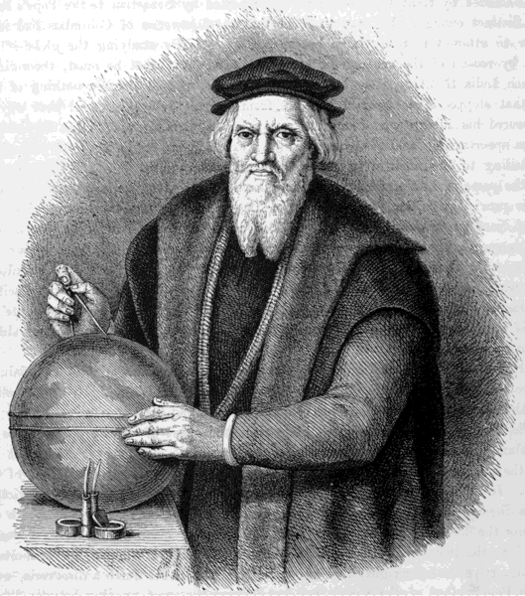
Джон Кабот

Slide 12
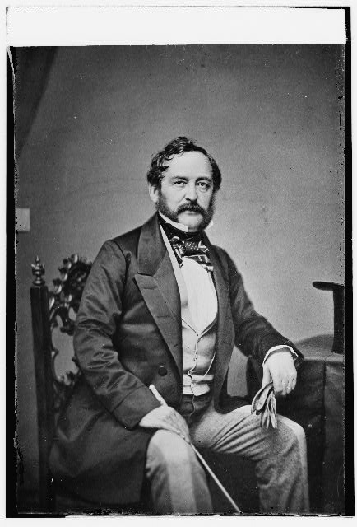
Михаил Гвоздев

Slide 13
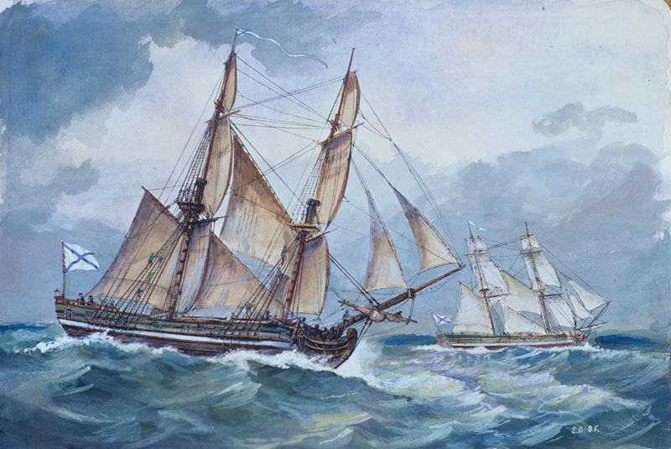
«Святой Петр» и «Святой Павел»

Slide 14
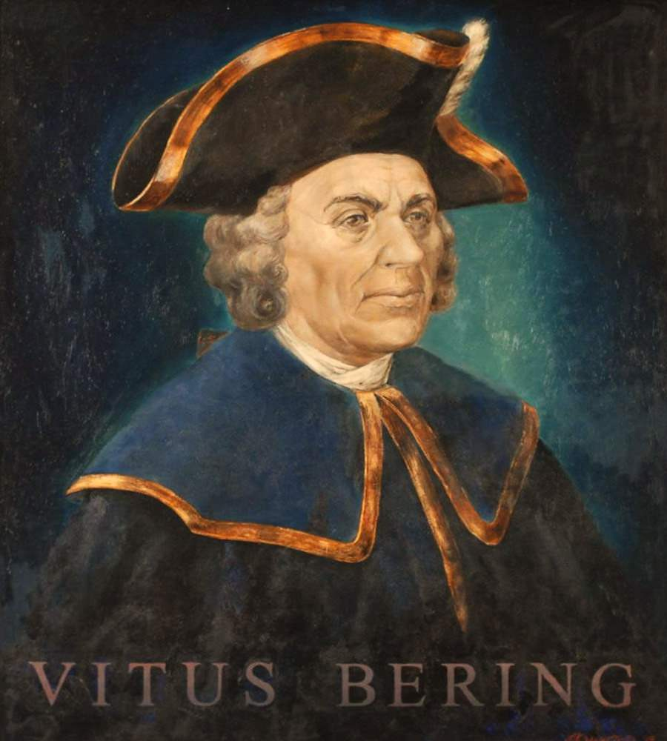
Витус Беринг

Slide 15
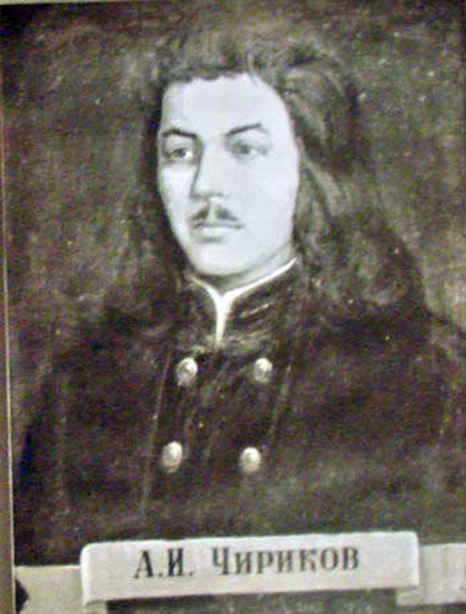
Алексей Чириков

Slide 16
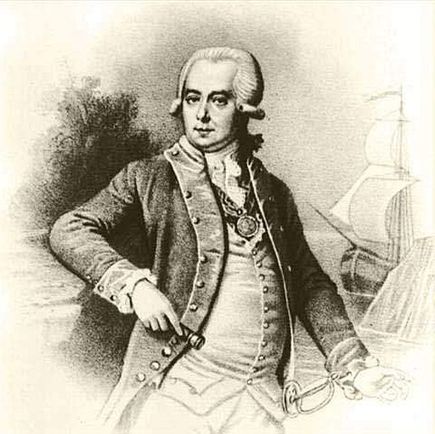
Григорий Шелехов
«Русский Колумб»

Slide 17
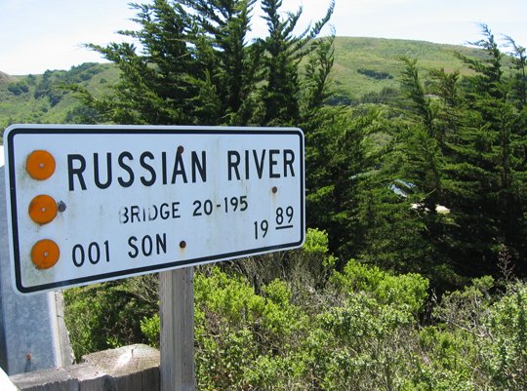
Русская река

Slide 18
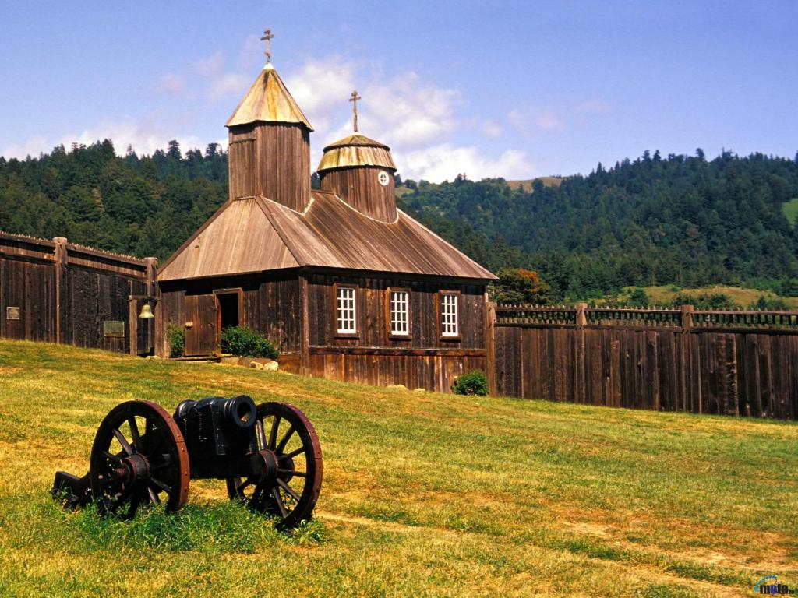
Форт Росс

Slide 19
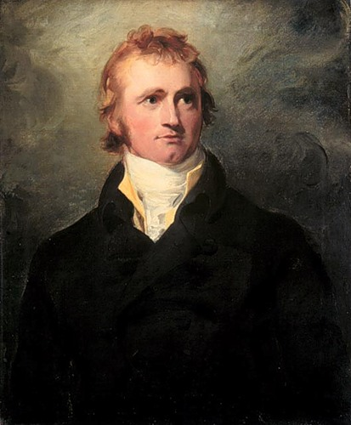
Александер Маккензи

Slide 20
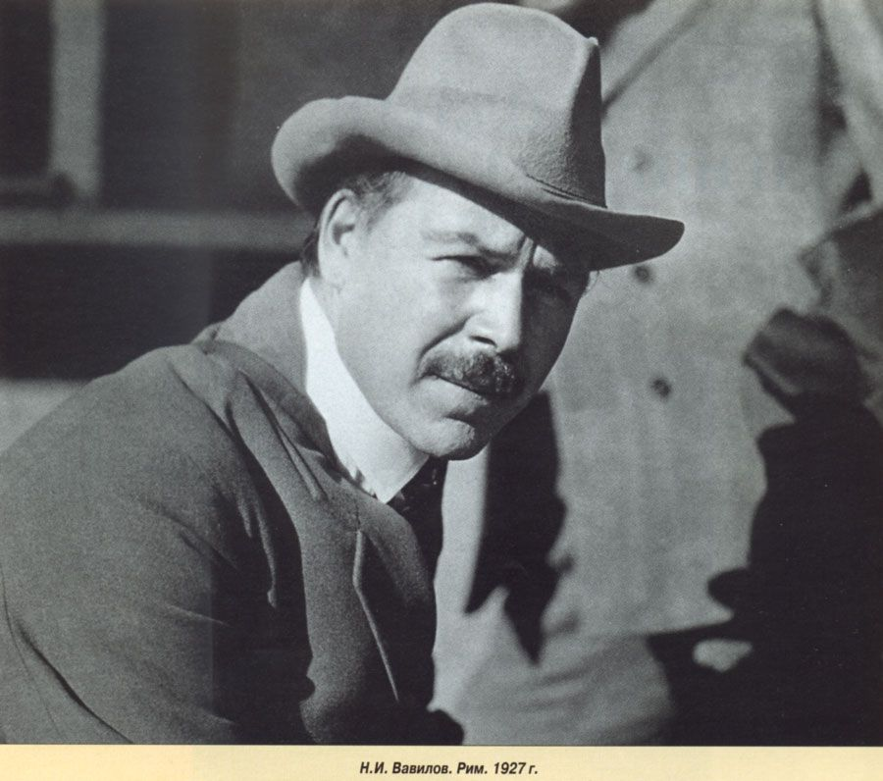
Николай Иванович Вавилов

Slide 21
Рефлексия
Сегодня я узнал…
Было трудно…
Я понял что…
Теперь я могу…
Я научился…
У меня получилось…
Я смог…

Slide 22
Домашнее задание
П.42,к/к, таблица, вопросы.

